Slide 1
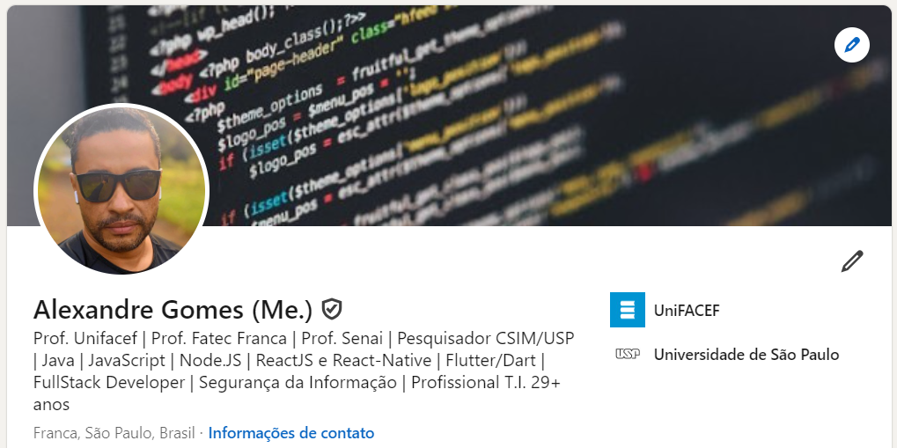
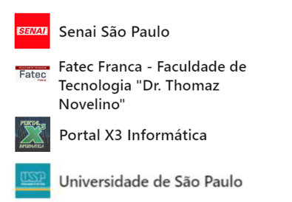

Mestre em Computação Aplicada em Biociência (USP)
Especialização MBA em Gestão de Tecnologia da Informação (Faculdade Anhanguera)
Pós-Graduação em Docência no Ensino Superior (Centro Universitário Barão de Mauá)
Pós-Graduação em Gestão Escolar (Centro Universitário Barão de Mauá)
Licenciatura - Formação Pedagógica em Matemática (Faculdade Anhanguera)
Curso Superior de Tecnologia em Análise e Desenvolvimento de Sistemas (FATEC)
Curso Superior de Formação Específica em Informática Empresarial e Comercial (UNIFRAN)

Slide 2

“APRESENTAÇÃO”

Slide 3






“ESTRUTURA DE DADOS”
Prof.º
Alexandre Gomes
alexandre.silva251@fatec.sp.gov.br

Slide 4
ESTRUTURA DE DADOS – 3º ADS
Ementa: Pilhas, filas, alocação dinâmica, recursividade, listas encadeadas, tabelas de espalhamento e árvores. Algoritmos de ordenação e busca.
Objetivo: Criar e manipular tipos abstratos de dados: listas, pilhas, filas e árvores. Discutir os algoritmos de ordenação e de busca.
Bibliografia Básica: EDELWEISS, N; GALANTE, R. Estruturas de Dados. Livros Didáticos UFRGS, V.18. Bookman, 2009.
KOFFMANN, E. B. Objetos, Abstração, Estrutura de Dados e Projeto. LTC, 2008.
PEREIRA, Silvio do Lago. Estruturas de Dados Fundamentais – Conceitos e Aplicações. 12ª edição, 2ª reimpressão, São Paulo: Érica, 2009.

Slide 5
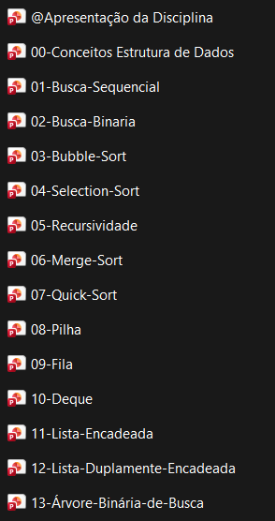
ESTRUTURA DE DADOS – 3º ADS

Slide 6
ESTRUTURA DE DADOS – 3º ADS
Nota do 1º Bimestre
Trabalho (T1): (Valor 2,0)
Prova (P1): Recursividade, Algoritmos de Ordenação e Busca. (Valor 8,0)
Nota do 2º Bimestre
Trabalho (T2): (Valor 2,0)
Prova (P2): Pilha, Fila, Deque, Lista Encadeada e Árvore Binária. (Valor 8,0)

